Slide 1
Herzlich Willkommen zum Elternabend Berufsorientierung
Berufsorientierung und weitere Schulwahl
Für die Klassenstufen 9 & 10

Slide 2
Gliederung
Begrüßung
Abschlussprüfungen, Versetzungsvoraussetzungen, weiterführende Schulen
Kaufmännisches Berufsbildungszentrum Saarlouis (KBBZ)
Oberstufenverbund In den Fliesen (OSV)
Berufsberatung durch externe Kooperationspartner
Fragerunde

Slide 3
Prüfungen, Versetzungsvoraussetzungen, weiterführende Schulen
9 G: Hauptschulabschlussprüfung
9 E/A: Versetzungsvoraussetzungen
10 E: Mittlerer Bildungsabschluss
10 A: Versetzungsvoraussetzungen

Slide 4
9 G: Hauptschulabschlussprüfung (1)
Schriftliche Prüfungen:
Deutsch am 08.05.2024
Mathematik am 13.05.2024
Mündliche Prüfungen: Wahlpflichtbereich vom 27.06. bis zum 03.07.2024 (genaues Datum wird noch festgelegt)

Slide 5
9 G: Hauptschulabschlussprüfung (2)
gibt keinen „HSA +“ mehr
Möglichkeit bei einem guten HSA:
Wiederholung der Klassenstufe 9 auf E-Kurs – Niveau
ODER (Mehrheit)
Berechtigung zum Übergang in eine zweijährige Berufsfachschule → Berufsschulpflicht

Slide 6
9 E/A: Versetzungsvoraussetzungen
Berechtigung zum Eintritt in die Klassenstufe 10 der GemS
keine Prüfungen
Ende des 2. Halbjahres in allen E-Kursen
Notendurchschnitt 07 über alle Fächer !

Slide 7
10 E: Mittlerer Bildungsabschluss (1)
Schriftliche Prüfungen:
Deutsch am 08.05.2024
Mathematik am 13.05.2024
Französisch am 14.05.2024
Englisch (TELC) am 15.05.2024
Mündliche Prüfungen: in der Zeit vom 27.06. bis zum 03.07.2024 (genaues Datum wird noch festgelegt)

Slide 8
10 E: Mittlerer Bildungsabschluss (2)
Ausbildung → Berufsschule + Ausbildungsplatz
ODER
Fachabitur → Fachoberschule mit Praktikumsstelle

Slide 9
10 A: Versetzungsvoraussetzungen
Berechtigung zum Übergang in die gymnasiale Oberstufe
keine Prüfungen
mindestens drei A-Kurse aus den Fächern
Deutsch, Französisch, Mathematik, Chemie, Physik

Slide 10
KBBZ Saarlouis
Herr Conrad
Kaufmännisches Berufsbildungszentrum Saarlouis

Slide 11
OSV In den Fliesen
Herr Thome
Oberstufenverbund In den Fliesen Saarlouis

Slide 12
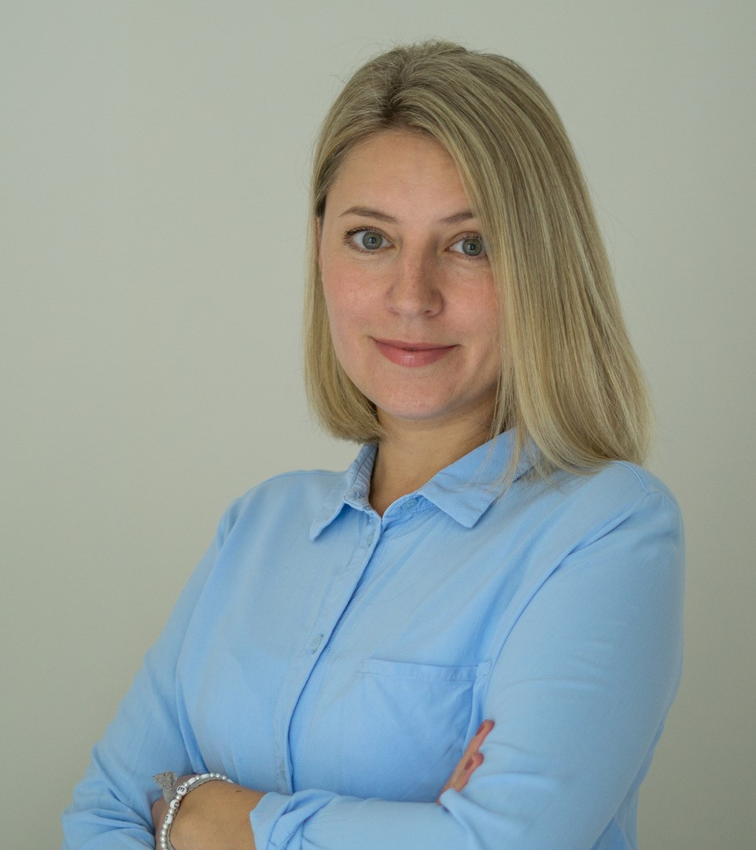
Berufsberatung durch externe Kooperationspartner
Frau Komander ( Berufsberatung - BIZ)
Frau Marzen- Schwindling (Berufsorientierung- BEK)

Slide 13
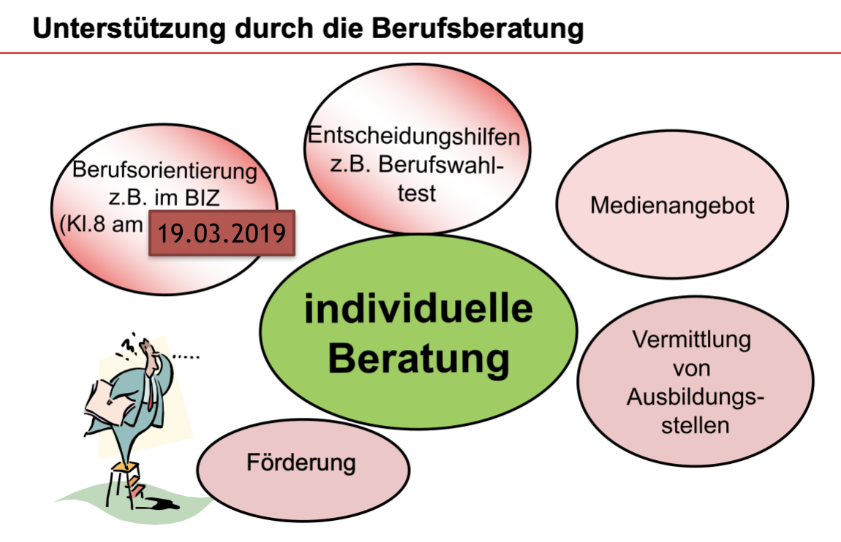
Agentur für Arbeit – Frau Komander
Klassenstufe 8
Kontakt bei Fragen: Tel.: 0800-4 5555 00 (von 08 Uhr bis 18 Uhr)
Ludwigsstraße 10, 66740 Saarlouis E-Mail: saarland.berufsberatung.251@arbeitsagentur.de

Slide 14
Diakonie Saar - Frau Marzen- Schwindling
Die Angebote für die Schülerinnen und Schüler im Hauptschulzweig umfassen:
Unterstützung bei der Planung der beruflichen Zukunft
Entwicklung der Berufswahlkompetenz
Berufserkundungen; Betriebsbesichtigungen; Hilfe bei der Praktikumssuche
Anleitung zur Stellensuche; Bewerbungshilfen; Vorbereitung des Übergangs in Ausbildung oder zu weiterführenden Schulen
Hilfe bei der Erstellung von Bewerbungsunterlagen
Sicherstellung des Beratungskontakts zur Berufsberatung der Agentur für Arbeit
Übergangsbegleitung von Frühabgänger/-Innen der 7. und 8. Klasse
Kontakt bei Fragen: Tel.: 0172-4582057
Diakonie Saar, Am Kleinbahnhof 7a, 66740 Saarlouis E-Mail: susanne-marzen-schwindling@dwsaar.de

Slide 15
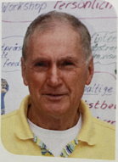
Fit for Job
Herr Müller
Projekt „Fit for Job“ - Persönlichkeitsentwicklung

Slide 16
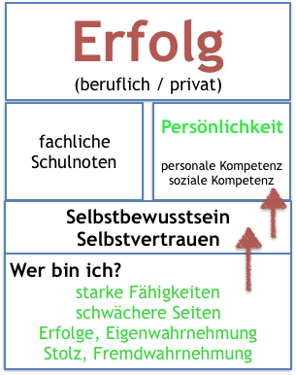
„Fit for Job“ – Persönlichkeitsentwicklung
Entscheidungskriterien:
Schulnoten als Basis
Motivation zum Beruf
Belastbarkeit
Zuverlässigkeit
Teamfähigkeit

Slide 17
Workshop: Persönlichkeitsentwicklung
Woop-Technik

Slide 18
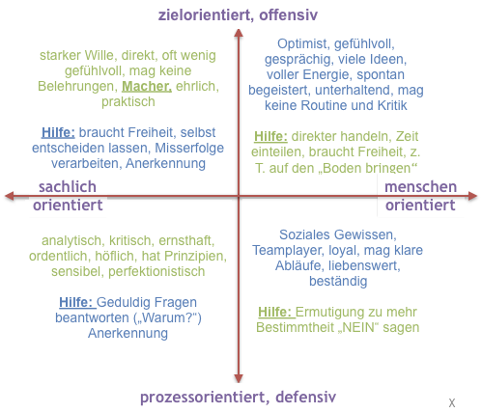
Persönlichkeitsprofile

Slide 20
Danke für ihre Aufmerksamkeit

